Slide 1

Ставропольский государственный аграрный университет
«Безопасность работ при эксплуатации и ремонте оборудования электрических подстанций и сетей»
ДОЦЕНТ КАФЕДРЫ «ЭЛЕКТРОСНАБЖЕНИЕ
И ЭКСПЛУАТАЦИЯ
ЭЛЕКТРООБОРУДОВАНИЯ» ПРИВАЛОВ ЕВГЕНИЙ ЕВГРАФОВИЧ

Slide 2
Ставропольский государственный аграрный университет
Раздел 2.
«Оформление документации по охране труда и электробезопасности при эксплуатации и ремонте электрических установок и сетей»

Slide 3
Ставропольский государственный аграрный университет
Тема 2.1
Организационные мероприятия по обеспечению безопасного проведения работ в электроустановках.

Slide 4
Ставропольский государственный аграрный университет
Практическое занятие № 1
Группы по электробезопасности электротехнического персона и условия их присвоения.

Slide 5
Ставропольский государственный аграрный университет
Учебные цели
1. Изучить группы по электробезопасности электротехнического персона и условия их присвоения.

Slide 6
Ставропольский государственный аграрный университет
  Учебные вопросы.
Группы по электробезопасности электротехнического персона и условия их присвоения.

Slide 7
Ставропольский государственный аграрный университет
  Учебная литература.
  1. Правила охраны труда при эксплуатации электроустановок (ПОТЭУ). М: НОРМАТИКА, 2020. - 238с.

Slide 8


Slide 9
Ставропольский государственный аграрный университет
  1. Группы по электробезопасности электротехнического персона и условия их присвоения.

Slide 10
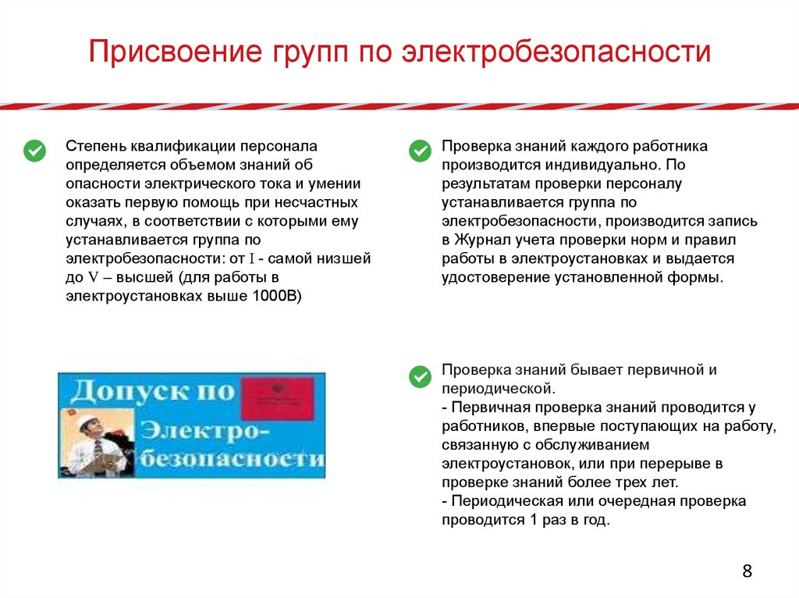
Ставропольский государственный аграрный университет

Slide 11
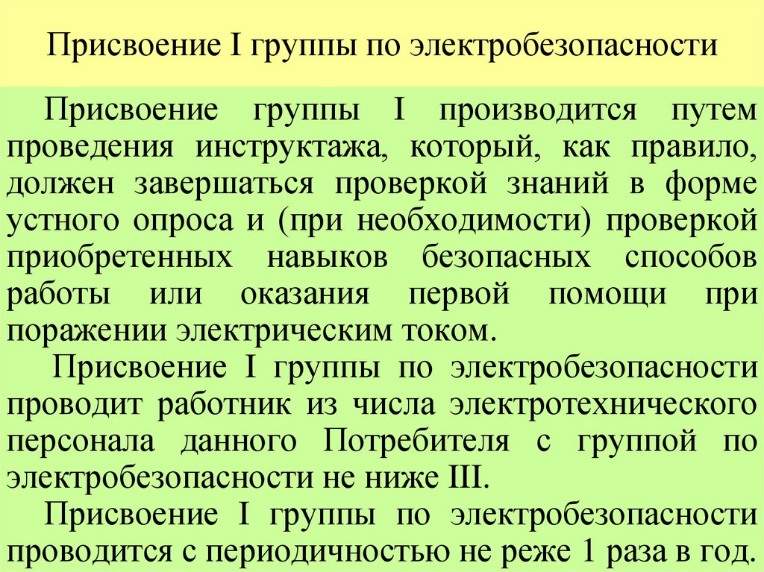

Slide 12
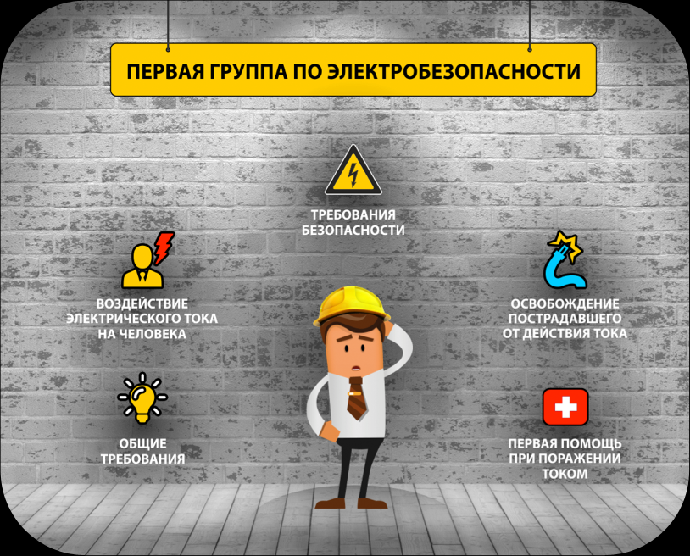
Ставропольский государственный аграрный университет

Slide 13
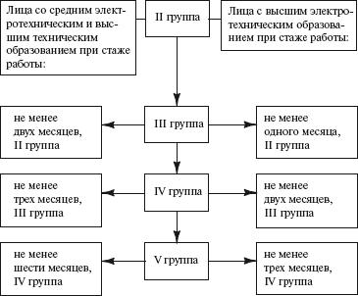

Slide 14
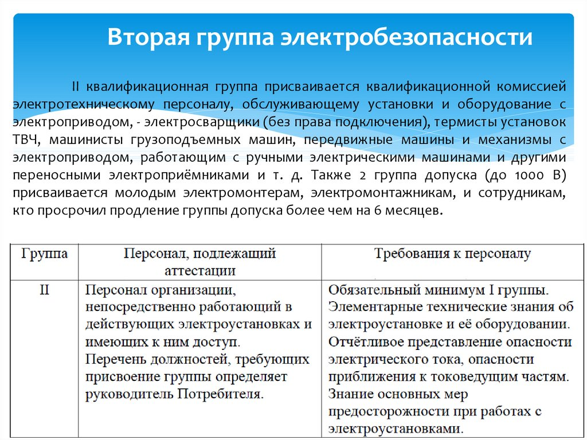

Slide 15
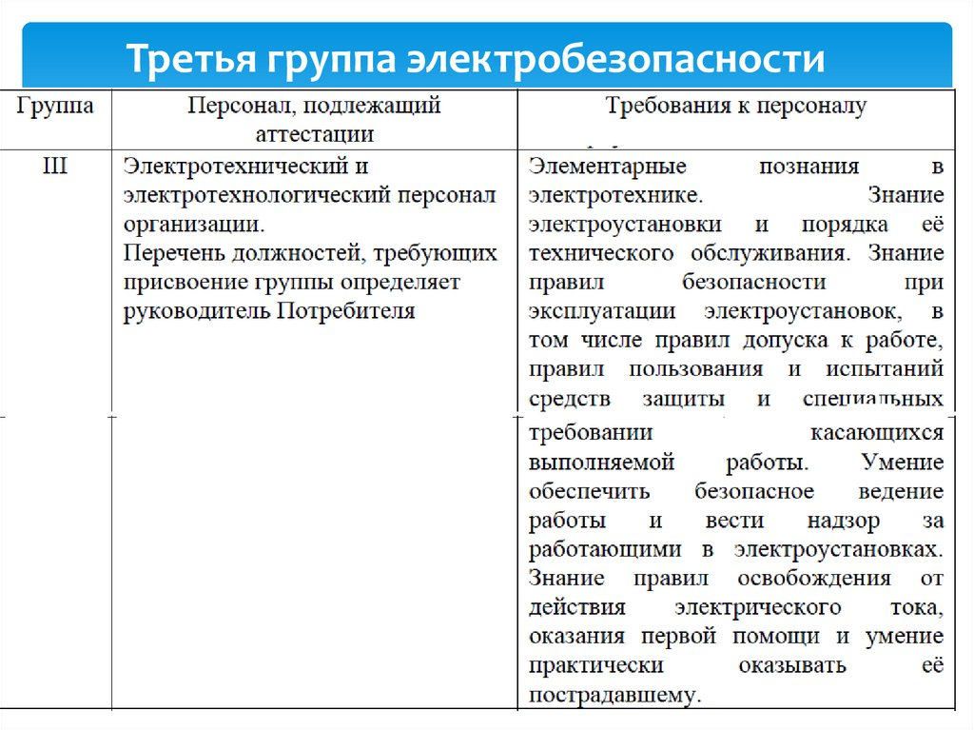

Slide 16
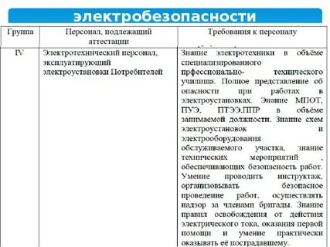

Slide 17
Ставропольский государственный аграрный университет
  Заключение.
  Работники должны пройти проверку знаний ПОТЭУ в пределах требований, предъявляемых к соответствующей должности или профессии, и иметь соответствующую группу по электробезопасности.

